Slide 1
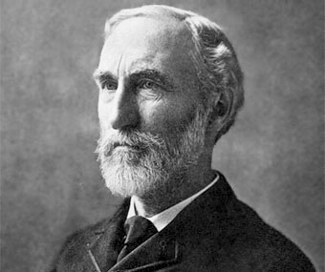
∆S_{universo}=∆S_{sistema} + ∆S_{alrededores} >0 → espontáneo
Debiese haber un término que nos indique si la reacción es espontánea en función de los estados del sistema, no de los alrededores

Slide 2
∆S_{universo}=∆S_{sistema} + ∆S_{alrededores} >0 → espontáneo
Como -∆H_{sistema}/T=∆S_{alrededores;}
∆S_{universo}=∆S_{sistema} -∆H_{sistema}/T /*T
T*∆S_{universo}=T*∆S_{sistema} -∆H_{sistema} /*-1
-T*∆S_{universo}=∆H_{sistema}-T*∆S_{sistema}
∆G= ∆H_{sistema}-T*∆S_{sistema} <0
∆G<0 →rxn espontánea
∆G>0→rxn no espontánea: rxn inversa espontánea
∆G=0→ sistema en equilibrio: no hay cambio neto

Slide 3
∆G= ∆G° + RT ln Q
En el equilibrio…
0= ∆G° + RT ln K
∆G°= -RT ln K
∆G°<0 →favorece formación de pdctos en el EQUILIBRIO
∆G°>0→favorece formación de reactivos en el EQUILIBRIO
∆G°=0→formación de pdctos y reactivos igualmente favorecida en el EQUILIBRIO

Slide 4
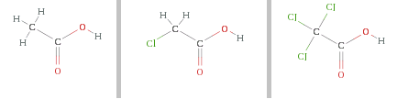
A fin de conocer los parámetros termodinámicos estándar de la ionización de los ácidos acético , cloroacético y tricloroacético, se realizan los siguientes experimentos:
Se determinan las K de los tres ácidos
Se determina el calor de neutralización de los tres ácidos (1M) con NaOH (1M) en un calorímetro de presión constante

Slide 5
Se determinan las K de los tres ácidos
CH₃COOH <→ CH₃COO⁻ + H⁺
ClCH₂COOH <→ ClCH₂COO⁻ + H⁺
CCl₃COOH <→ CCl₃COO⁻ + H⁺
Exprese las K para los tres ácidos
Los valores determinados fueron:
Ka= 2,16∙10⁻⁵, Kcl=1,49∙10⁻³ y Ktcl=2,13∙10⁻¹

Slide 6
Se determina el calor de neutralización de los tres ácidos con NaOH en un calorímetro de presión constante
Calcule la K del calorímetro
Calcule la ∆H° de neutralización
Datos 1):
Masa de agua caliente: 19,83 g
Masa de agua fría: 62,55 g
T_{AC}= 55,0°C
T_{AF}= 1,9°C
T_{EQ}= 32,7°C

Slide 7
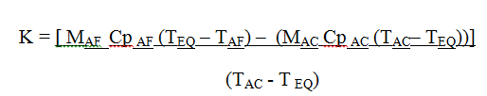
1):
Masa de agua caliente: 19,83 g
Masa de agua fría: 62,55 g
T_{AC}= 55,0°C T_{AF}= 1,9°C T_{EQ}= 32,7°C
K= - [62,55 g ∙ 1 cal/g∙° ∙ (32,7-1,9)° - 19,83 g ∙ 1 cal/g∙° ∙ (55-32,7)°] / (55-32,7)° = 66,56 cal/°C

Slide 8
Se determina el calor de neutralización de los tres ácidos con NaOH en un calorímetro de presión constante
Calcule la K del calorímetro
Calcule la ∆H° de neutralización
Datos 2):
 | Ácido acético | Ácido cloroacético | Ácido tricloroacético
Masa ácido [g] | 68,69 | 69,79 | 76,93
Masa NaOH [g] | 66,03 | 62,72 | 65,9
Temperatura del ácido [ºC] | 19,4 | 20,0 | 18,6
Temperatura NaOH [ºC] | 20,7 | 19,0 | 19,3
Temperatura equilibrio [ºC] | 25,3 | 24,2 | 19,3

Slide 9
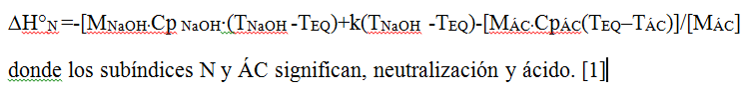
2):
K= 66,56 cal/°C
 | Ácido acético | Ácido cloroacético | Ácido tricloroacético
Masa ácido [g] | 68,69 | 69,79 | 76,93
Masa NaOH [g] | 66,03 | 62,72 | 65,9
Temperatura del ácido [ºC] | 19,4 | 20,0 | 18,6
Temperatura NaOH [ºC] | 20,7 | 19,0 | 19,3
Temperatura equilibrio [ºC] | 25,3 | 24,2 | 19,3

Slide 10
2):
K= 66,56 cal/°C
Así, tenemos para el ácido acético:
∆H°_{N}=-[66,03 g∙ 1 cal/g∙° ∙ (20,7-25,3)° + 66,56 cal/°C(20,7-25,3)°- 68,69g∙ 1 cal/g∙° ∙(25,3-19,4)°]/[68,69g]= - 13,8 kcal/mol
Para el ácido cloroacético:
∆H°_{N}=-[62,72 g∙ 1 cal/g∙° ∙ (19,0-24,2)° + 66,56 cal/°C(19,0-24,2)°- 69,79g∙ 1 cal/g∙° ∙(24,2-20,0)°]/[69,79g]= -14,7 kcal/mol
Para el ácido tricloroacético:
∆H°_{N}=-[65,9 g∙ 1 cal/g∙° ∙ (19,3-19,3)° + 66,56 cal/°C(19,3-19,3)°- 76,93g∙ 1 cal/g∙° ∙(19,3-18,6)°]/[76,93g]= - 0,7 kcal/mol →-14,4 kcal/mol

Slide 11
A fin de conocer los parámetros termodinámicos estándar de la ionización de los ácidos acético , cloroacético y tricloroacético, se realizan los siguientes experimentos:
Se determinan las K de los tres ácidos
Se determina el calor de neutralización de los tres ácidos con NaOH en un calorímetro de presión constante
Conociendo las constantes y que ∆G°= - RT ln K, podemos calcular los ∆G°
Conociendo los ∆H°_{N} y que el ∆H°_{N} de los iones H+ es -13,34 kcal/mol, podemos calcular ∆H°_{I} por la ley de Hess
Conodiendo que ∆G°= ∆H° - T∆S°, podemos calcular el ∆S°

Slide 12
Conociendo las constantes y que ∆G°= - RT ln K, podemos calcular los ∆G°
Ka= 2,16∙10⁻⁵, Kcl=1,49∙10⁻³ y Ktcl=2,13∙10⁻¹

Slide 13
Conociendo las constantes y que ∆G°= - RT ln K, podemos calcular los ∆G°
Ka= 2,16∙10⁻⁵, Kcl=1,49∙10⁻³ y Ktcl=2,13∙10⁻¹
∆G°= - RT ln K = -1,98717 cal/ mol∙K ∙ 298,15 K ∙ ln Ka
6,36 kcal/mol para el ácido acético, 3,85 kcal/mol para el ácido cloroacético y 0,916 kcal/mol para el ácido tricloroacético

Slide 14
2) Conociendo los ∆H°_{N} y que el ∆H°_{N} de los iones H+ es -13,34 kcal/mol, podemos calcular ∆H°_{I} por la ley de Hess:
CH₃COOH <→ CH₃COO⁻ + H⁺ ∆H°_{I}
H⁺ + OH⁻ <→ H₂O ∆H°_{N(H+)}
∆H°_{N =} ∆H°_{N(H+)} + ∆H°_{I}
ácido acético:
∆H°_{N}=- 13,8 kcal/mol
ácido cloroacético:
∆H°_{N}= -14,7 kcal/mol
ácido tricloroacético:
∆H°_{N=}- 0,7 kcal/mol

Slide 15
2) Conociendo los ∆H°_{N} y que el ∆H°_{N} de los iones H+ es -13,34 kcal/mol, podemos calcular ∆H°_{I} por la ley de Hess:
Lo que para cada ácido nos para el ácido acético -0,46 kcal/mol, para el ácido cloroacético -1,4 kcal/mol y para el ácido tricloroacético -2,06 kcal/mol.

Slide 16
3) Conociendo que ∆G°= ∆H° - T∆S°, podemos calcular el ∆S°

Slide 17
3) Conociendo que ∆G°= ∆H° - T∆S°, podemos calcular el ∆S°
∆G°= ∆H° - T∆S°
Despejando ∆S° y con los valores determinados para los demás componentes de la ecuación, tenemos:
∆S°= ∆H°-∆G°
T
Lo que nos da para los ácidos acético, cloroacético y tricloroacético -0,0228 kcal/mol∙K, -0,0176 kcal/mol∙K y -0,00999 kcal/mol∙K.

Slide 18
Ácido | K_{a} | ∆G° [kcal/mol] | ∆H°[kcal/mol] | ∆S°[kcal/mol K]
acético | 2,16∙10⁻⁵ | 6,36 | -046 | -0,0228
cloroacético | 1,49∙10⁻³ | 3,85 | -1,4 | -0,0176
tricloroacético | 2,13∙10⁻¹ | 0,916 | -2,06 | -0,00999

